Slide 1
পোরনীতি ও সু-শাসন ক্লাশে সবাইকে শুভেচ্ছা ও স্বাগতম

Slide 2
পরিচিতি
মোঃ আজহারুল ইসলাম,
সহকারি অধ্যাপক,
জাংগালিয়া ইউনিয়ন স্কুল এন্ড কলেজ,
পাকুন্দিয়া-কিশোরগঞ্জ,
মোবাইল নং ০১৭১২৩৮৯৭৫২,
শ্রেণীঃ দ্বাদশ,
পৌরনীতি ও সু-শাসন,
অধ্যায়ঃপ্রথম,
বিষয়ঃলাহোর প্রস্তাব-১৯৪০,
তারিখঃ১৫/০৪/২০২০

Slide 4
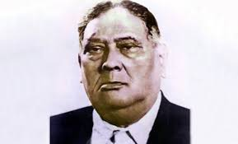
শেরে বাংলা এ,কে,ফজলুল হক,

Slide 5
মোহাম্মদ আলী জিন্নাহ,

Slide 6
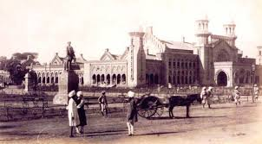
পাকিস্তানের লাহোর শহর,

Slide 7
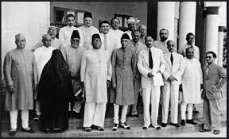
লাহোরে ১৯৪০ সালে নেতৃবৃন্দ,

Slide 8
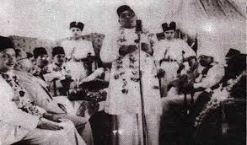
১৯৪০ সালের লাহোর প্রস্তাবে বক্তব্য দিচ্ছেন শেরে বাংলা এ,কে ফজলুল হক,

Slide 9
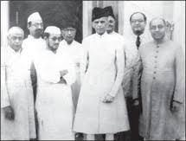
মোহাম্মদ আলী জিন্নাহ সহ মুসলিম নেতৃবৃন্দ,

Slide 10
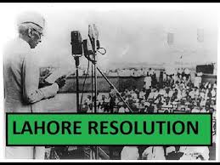

Slide 11
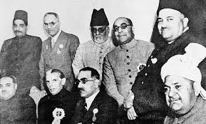
মোহাম্মদ আলী জিন্নাহ সহ নেতৃবৃন্দ,

Slide 12
আজকের পাঠ উপস্থাপনঃ-
লাহোর প্রস্তাব কি, এর মূল বৈশিষ্ট্য সমূহ কি কি,এবং এর গুরুত্ব সমূহ কি কি,ইত্যাদি।

Slide 13
শিখন ফলঃ-
এই পাঠের শেষে,
১। লাহোর প্রস্তাব কি তা বলতে পারবে,
২।লাহোর প্রস্তাবের মূল বৈশিষ্ট্য ব্যাখ্যা করতে পারবে,
৩। লাহোর প্রস্তাবের গুরুত্ব সমূহ মূল্যায়ন করতে পারবে,

Slide 14
লাহোর প্রস্তাব কিঃ-
উত্তরঃ বৃটিশ ভারতের রাজনৈতিক ইতিহাসে লাহোর প্রস্তাব একটি গুরুত্বপূর্ণ ঘটনা। ১৯৩৭-৩৯ সালের কংগ্রেস শাসনের তিক্ত অভিজ্ঞতা হতে মুসলিম লীগ নেতৃবৃন্দ ভারতের মুসলমানদের ভবিষ্যৎ ভাগ্য নির্ধারনের জন্য নতুনভাবে চিন্তা-ভাবনা শুরু করেন এবং পূর্ণ স্বয়ত্ব-শাসনের দাবীর স্থলে স্বাধীন রাষ্ট্র গঠনের চিন্তা শুরু করেন। এরই পেক্ষিতে নিখিল ভারত মুসলিম লীগের এক দ্বি-বার্ষিক সম্মেলন ১৯৪০ সালের ২৩ মার্চ পাকিস্তানের লাহোরে অনুষ্টিত হয়। উক্ত সম্মেলনে বাংলার অভিসংবাদিত নেতা ও কৃতি সন্তান শেরে বাংলা এ,কে, ফজলুল হক যে প্রস্তাব পাঠ করেন ,সেই প্রস্তাবই লাহোর প্রস্তাব নামে খ্যাত।

Slide 15
লাহোর প্রস্তাবের মূল বৈশিষ্ট্য সমূহঃ-
১। ভৌগোলিক দিক দিয়ে সংলগ্ন স্থান সমূহকে অঞ্চল হিসেবে চিহ্রিত করতে হবে।
.২। প্রয়োজন অনুসারে সীমানা পরির্বতন করে, ভারতের উওর-পশ্চিম ও পূর্বাঞ্চালের সংখ্যাগরিষ্ট মুসলমান এলাকাগুলিকে স্বাধীন গঠন করতে হবে।
৩। এ স্বাধীন রাষ্ট্র সমূহের অংগরাজ্যগুলি স্বায়ত্বশাসিত ও সার্বভৌম হবে।

Slide 16
লাহোর প্রস্তাবের গুরুত্ব সমূহঃ-
১। স্বতন্ত্র জাতিসত্তার বিকাশ,
২। মুসলমানদের মধ্যে রাজনৈতিক চেতনা বৃদ্ধি,
৩। রাজনৈতিক ক্ষেত্রে নতুন মাত্রাযোগ,
৪। পাকিস্তান সৃষ্টি,
৫। বাংলাদেশের অভ্যুদয়,

Slide 17
দলীয় কাজঃ-
ক দলঃ লাহোর প্রস্তাব বলতে কি বুঝ ?
খ দলঃ লাহোর প্রস্তাবে স্বাধীনতার বীজ নিহিত ছিল-ব্যাখ্যা কর ?
গ দলঃস্বতন্ত্র জাতি সত্তার বিকাশ বলতে কি বুঝ ?

Slide 18
একক কাজঃ-
লাহোর প্রস্তাবের মূল বৈশিষ্ট্য সমূহ কি, কি , তা ব্যাখ্যা কর ?

Slide 19
জোড়ায় কাজঃ-
লাহোর প্রস্তাব বলতে কি বুঝ ?
দ্বি-জাতি তত্ত বলতে কি বুঝ ?

Slide 20
মূল্যায়ানঃ-
১। লাহোর প্রস্তাব ১৯৪০ সালের কত তারিখ উপস্থাপন করা হয় ?
ক,২০ মার্চ, খ, ২১ মার্চ,
গ, ২২ মার্চ, ঘ, ২৩ মার্চ,
২। দ্বি-জাতি তত্তের প্রবক্তা কে ছিল-----------------------------?
ক, লিয়াকত আলী, খ, নাজিমুদ্দিন,
গ, জিন্নাহ, ঘ, ভূট্রো,

Slide 21
বাড়ির কাজঃ-
লাহোর প্রস্তাবেই স্বাধীনতার বীজ নিহিত ছিল-ব্যাখ্যা কর ,তা লিখে জমা দিবা?

Slide 22
সবাইকে অসংখ্য ধন্যবাদ

